Slide 1
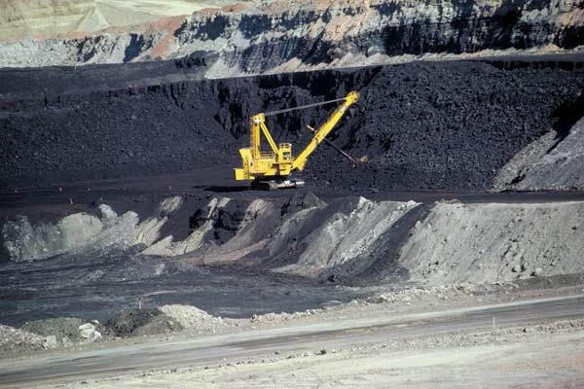
Budoucnost těžby uhlí v Čechách
Zdeněk Novák

Slide 2
Informace
Těžba uhlí je proces získávání suroviny ze svrchních vrstev zemské kůry
Těžba uhlí začala v 18. stol.
- Podle typu a způsobu získávání uhlí lze toto rozdělit na:
těžbu hlubinnou
dobývání hlubinné
dobývání povrchové
- V Česku je stále velmi rozšířená povrchová těžba hnědého uhlí a to především v sokolovské a mostecké pánvi. Uhlí vytěžené v těchto lomech zásobuje uhelné elektrárny, které jsou zdrojem přibližně 40 % elektrické energie vyrobené v Česku.

Slide 3
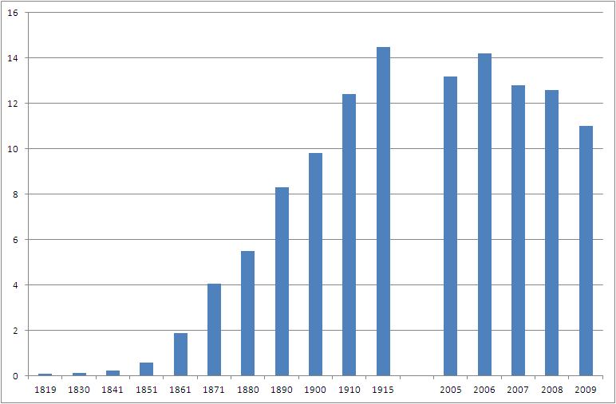
Těžba černého uhlí na území České republiky
(v milionech tun)

Slide 4
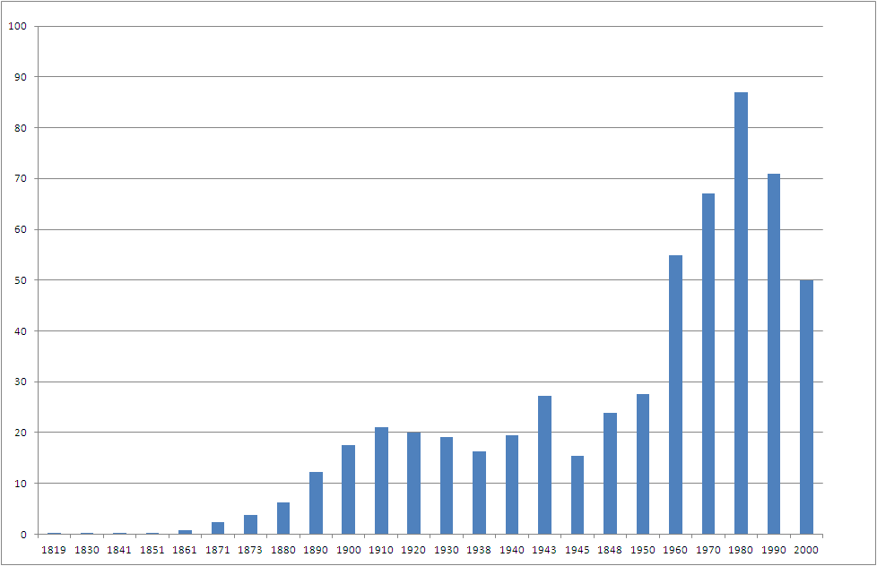
Těžba hnědého uhlí na území České republiky

Slide 5
Je možný konec těžby uhlí v Česku?
Ano, mělo by postupně časem docházet k ukončení těžby uhlí, není však konkrétní datum
Termín ukončení těžby uhlí v rámci dolů společnosti OKD, je úplný útlum těžby do roku 2021 nebo 2022
O případném ukončení v příštím roce se rozhodne podle vývoje cen uhlí
úplně se nevylučuje pokračování těžby na dole i po roce 2021, tento ekonomický model však musí být postaven na návratu cen uhlí na úroveň před koronavirovou krizí a zároveň alespoň na stagnaci cen v dalších letech
ceny během pandemie covidu klesly proti počátku roku o dalších zhruba 30 procent

Slide 6
v minulém století uhlí silně podporovalo ekonomický rozvoj. V současnosti je na něj však nahlíženo jako na ne příliš preferovaný zdroj elektrické energie a tepla.
Při spalování uhlí totiž vzniká velké množství nežádoucích látek (prach, popel, CO₂, oxid siřičitý, oxidy dusíku...), které velkou měrou přispívají ke znečišťování životního prostředí nebo globálnímu oteplování. V rámci boje proti oteplování se většina vyspělých zemí zavázala upustit od užívání uhlí jako zdroje tepla v energetickém průmyslu do roku 2030. Některé rozvojové země plánují ukončení výroby elektřiny z uhlí do roku 2050.

Slide 7
Děkuji za pozornost…

